Slide 1
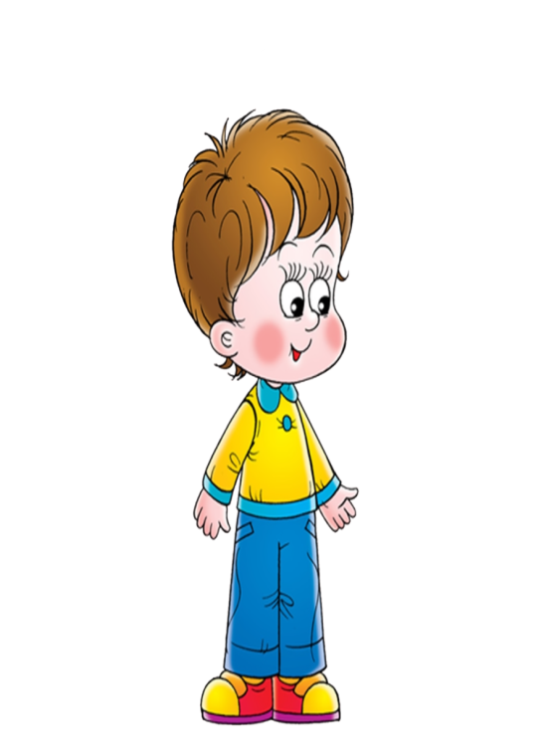
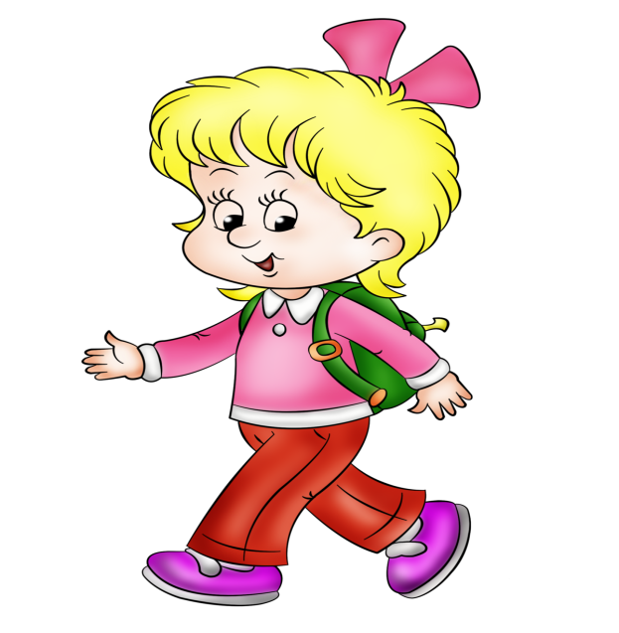
МБДОУ детский сад общеразвивающего вида №10 г. Нерчинска
ОТЧЕТ
по самообразованию воспитателя
Абрамовой В.А.
Тема:
«Реализация гендерного подхода
в воспитании и образовании
дошкольников
в условиях ФГОС ДО»

Slide 5
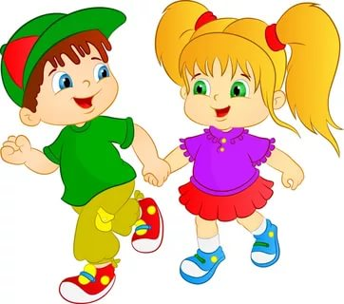
Важность гендерного подхода в воспитании
Если в дошкольные годы не заложить у девочек – мягкость, нежность, аккуратность, стремление к красоте,
а у мальчиков – смелость, твердость, выносливость, решительность, рыцарское отношение к представительницам противоположного пола,
то это может привести к тому, что став взрослыми мужчинами и женщинами, они будут плохо справляться со своими семейными,
общественными и социальными ролями.

